Slide 1
Beta-blox formulasi. og’ir zaryadlangan zarralaning yugurish yo’li. bregg egri chizig’I va cho’qisi
Reja:
Og'ir zaryadlangan zarrachalarning ionlanish yo'qotishlari
Ionizatsiya yo'qotishlarining zarracha parametrlariga bog'liqligi
Bregg egri chizig’I va cho’qisi.
Foydalangan adabiyotlar
Tuzuvchilar: Tuxtasinov. Samandar, Akramjonov.Akbarali

Slide 2

Og'ir zaryadlangan zarrachalarning ionlanish yo'qotishlari
Zarraning elektronlar bilan ta’sirlashuvini klassik fizika qonunlari asosida tushuntiriladi, $Pb>>h$.
Atom elektronlarining tezligi $v_{e}$, tushuvchi zarra tezligidan juda ham kichik, $v>>v_{e}$, ta’sirlashuv vaqtida elektron joyidan qo‘zg‘almas, siljimaydi deb qaraladi,
$E>>\frac{M}{m_{e}}E_{e}$.
Elektronni atomda erkin deb qaraymiz.
Muhitga tushuvchi zarra zaryadi $Ze$, massasi $M$, tezligi $v$, elektronga eng yaqin kelish masofasi $b$bo‘lsin (1-rasm). Zarra massasi $M>>m_{e}$elektron massasidan katta bo‘lgani uchun elektronlar bilan ta’sirlashuvda o‘z yo‘nalishini o‘zgartirmasdan to‘g‘ri chiziq bo‘ylab harakatlanib,zarraning electron bilan tasirlashuvi 2b masofagacha bo’lsin.

Slide 3
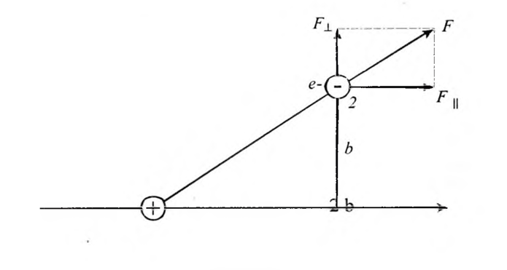
1-rasm. Zaryadlangan zarrachaning elektron bilan o'zaro ta'siri

Slide 4

Dastlab zarraning alohida elektron bilan o‘zaro ta’sirini ko‘rib chiqaylik. Zarraning harakat trayektoriyasiga tik yo‘nalishda elektronga bergan impulsi:
$$P_{e}=\text{F} dt. \left(1.1\right)$$
bo‘ladi. Zarra elektronga yaqinlashganda va undan uzoqlashganda ta’sir kuchi yo‘nalishi qarama-qarshi bo‘lgani uchun zarra impulsining parallel tashkil etuvchisi nolga teng bo‘ladi:
$$ΔP_{∥}=\int{F_{∥}} dt=0. \left(1.2\right)$$
Shuning uchun ionizatsiyani zarra impulsining tik $ΔP_{⊥}$tashkil etuvchisi vujudga keltiradi. O‘zaro ta’sir vaqti
$$Δt=\frac{2b}{v}. \left(1.3\right)$$
Zarracha tomonidan elektronni itaruvchi Kulon kuchi:
$$F_{⊥}=\frac{Ze^{2}}{b^{2}}. \left(1.4\right)$$
Har bir momentda ular o'rtasida ta'sir qiluvchi Kulon kuchi quyidagicha bo'ladi:
$$F=\frac{Ze^{2}}{{(x}^{2}+b^{2})} (1.5)$$
x - zarrachaning vaqt bo'yicha istalgan momentdagi joylashuvidan elektronga eng yaqin yaqinlashish nuqtasigacha bo'lgan masofa

Slide 5
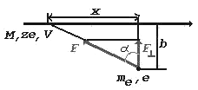

Bu kuchning perpendikulyar komponenti
$$F_{⊥}cosα=\frac{Fb}{{\left(x^{2}+b^{2}\right)}^{1/2}}=\frac{Ze^{2}b}{{\left(x^{2}+b^{2}\right)}^{3/2}} (1.6)$$
O'tkazilgan impulsning perpendikulyar komponenti butun o'zaro ta'sir vaqti bo'yicha integrallash orqali olinadi
$$dt=\frac{dx}{V}$$
$$p_{e}=\frac{Ze^{2}b}{V}\int_{−∞}^{+∞}{\frac{dx}{x^{2}+b^{2}}=\frac{Ze^{2}b}{V}∗\frac{2}{b^{2}}=\frac{2Ze^{2}}{Vb}} (1.7)$$
O’zaro tasir natijasida elektroning egallagan impulse $p_{e}$ va uning kinetic energiyasi $T_{e}$ham quydegicha:
$$T_{e}=\frac{p_{e}^{2}}{2m_{e}}=\frac{2Z^{2}e^{2}}{m_{e}V^{2}b^{2}} (1.8)$$
2-rasm. Elektronga o'tkazilgan impulsni hisoblash uchun.

Slide 6
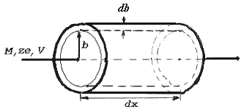

Agar zarra muhitda dx yo'lidan o'tsa, u o'z trayektoriyasidan b masofasida joylashgan barcha elektronlar bilan deyarli bir xil tarzda o'zaro ta'sir qiladi va har biri energiya t_{e} uzatadi. dx yo'lidagi bunday elektronlar soni ichki radiusi b va tashqi radiusi b + db ga ega bo'lgan halqa silindrining elektron zichligi va hajmi bilan aniqlanadi.
Silindrning hajmi:
$$V=2πbdbdx$$ undagi elektronlar konsentratsiyasi:
$$n_{e}=2πbdbdx∗Zn_{at}$$
3-rasm. Ionizatsiya energiya yo'qotishlarini hisoblash

Slide 7

$$\text{O}\text{′}\text{tib} \text{ketayotgan} \text{zarracha} \text{har} \text{bir} \text{elektronga}\text{ ∆}\text{E} \text{energiyani} \text{uzatadi}\text{, }\text{zarra} \text{esa} \text{dx} \text{yo}\text{′}\text{li} \text{bo}\text{′}\text{ylab} \text{undan} \text{b} \text{masofadagi} \text{barcha} \text{elektronlarga} \text{energiya} \text{uzatadi}$$
$${\left(\frac{dE(b)}{dx}\right)}_{ion}=\frac{4πn_{e}Z^{2}Zn_{at} db}{mv^{2} b} \left(1.8\right)$$
Zarraning elektronga yaqinlashish parametri b ning minimal masofsi Zarra bilan elektronning “peshona” to’qnashuvidir. Bunda oraliq masofa $b_{min}$ minimum energiya uzatish esa $E_{max}$ maxsimum. “Peshona” to’qnashuvida energiya uzatish:
$$∆E_{max}=\frac{4mM}{{\left(M+m\right)}^{2}}E \left(1.9\right)$$
M Zarra massasi $m_{e}$ electron massasidan $M≫m_{e}$ ekanligini etiborga olsak
$$∆E_{max}=\frac{4mM}{M^{2}}E=\frac{4mMv^{2}}{2M} =2mv^{2} (1.10)$$
(1.6) ifodaga ko’ra, $b_{min}^{2}$:
$$b_{min}^{2}=\frac{2Z^{2}e^{4}}{mv^{2}∆E_{max}}=\frac{2Z^{2}e^{4}}{mv^{2}2m_{e}v^{2}} (1.11)$$
Zarraning elektronga uzatish energiyasi orqali masofa ortishi bilan kamayib borishini hisobga olib, $b_{min}^{2}$ ni aniqlashda zarraning elektronga uzatish energiyasi elektronning atomda bog’lanish energiyasiga to’g’ri keluvchi masofa olinadi, bu masofadan katta masofadagi elektronlarga uzatilgan energiya ionizatsiya energiyasidan kichik bo’lib elektronlar ionizatsiyaga qatnashmaydi:

Slide 8

$$b_{min}^{2}=\frac{2Z^{2}e^{4}}{mv^{2}I} (1.12)$$
Bu yerda $I$- atomda elektronlarning o’rtacha ionizatsiya energiyasi.
$${−\left(\frac{dE}{dx}\right)}_{ion}=\int_{b min}^{b max}{\frac{dE}{dx}db}=\frac{4πn_{e}Z^{2}e^{4} }{mv^{2}}\ln{\frac{b_{max}}{b_{min}}} (1.13)$$
(1.13) ifodadagi $\ln{\frac{b_{max}}{b_{min}}}$ ni (1.11) va (1.12) formulalardan foydalansak:
$$\ln{\frac{b_{max}}{b_{min}}}=\frac{1}{2}\ln{\frac{b_{max}^{2}}{b_{min}^{2}}=\frac{1}{2}\ln{\frac{2mv^{2}}{I}}} \left(1.14\right)$$
(1.14) ni (1.13) qo’ysak, solishtirma ionizatsiya yo’qotish formulasi hosil bo’ladi:
$${−\left(\frac{dE}{dx}\right)}_{ion}=\frac{4πn_{e}Z^{2}e^{4}n_{e} }{mv^{2}}\ln{\frac{2mv^{2}}{I}} (1.15)$$
(1.15) – Bor formulasi deb ataladi.
Relyativistik effektlarni e’tiborga olsak, solishtirma ionizatsiya energiya yo’qotish formulasi:
$${−\left(\frac{dE}{dx}\right)}_{ion}=\frac{4πn_{e}Z^{2}e^{4}n_{e} }{mv^{2}}[ln{\frac{2mv^{2}}{I(1−β^{2})}}−β^{2}−δ−U] (1.16)$$
(1.16) formula Bete-Blox fo’rmulasi deb ataladi.

Slide 9

Solishtirma energiya yo’qotish muhitdan o’tayotgan Zarra zaryadining kvadratiga to’g’ri, tezligining kvadratiga teskari mutanosibda hamda muhitning elektronlar konsentratsiyasiga ham bog’liq bo’lib, Zarra massasiga bog’liq emas. Zaryadli zarraning elektronga yaqin kelish masofasi, ya’ni ta’sirlashuv parametri norelyativistik yoki relyativistik holatlarda turlicha qiymatlarga ega bo‘ladi.Norelyativistik holat uchun yaqinlashish parametrining $b_{max}$qiymatini elektronning atomdagi o‘rtacha ionizatsiya energiyasi $\overset{‾}{J}$to‘g‘ri keladigan qiymat tanlanildi. Relyativistik holatda shuni e’tiborga olish lozimki, zarra ta’sirlashuv vaqti:
$t=\frac{b}{θ}.$ (1.17)
Agar elektronning orbitada aylanish davri $T=\frac{2π}{ω}$dan katta bo‘lsa, zarra energiyasini atomni uyg‘otishga sarflanmaydi. Xuddi prujinaga qisqa turtki berilsa prujina tebranadi, agar prujinani sekin siqib va asta-sekin bo‘shatilsa tebranmaydigandek bo‘ladi. Shuning uchun zarraning elektron bilan ta’sirlashuv vaqti hech bo‘lmaganda elektronning orbitada aylanish davriga teng bo‘lishi kerak:
$t=\frac{1}{ω}=T.$ (1.18)
O’rtacha ionizatsiya energiyasi:
$\overset{‾}{J}=ℏω.$ (1.19)
relyativistik effektlarni e’tiborga olinsa ta’sirlashuv vaqti bo‘ylama kulon maydonning siqilishi hisobidan kamayadi (6.3-rasm):
$t_{rel}=\frac{b}{θ}\sqrt{1−β^{2}}.$ (1.20)
$b_{max}=\frac{θ}{ω\sqrt{1−β^{2}}},$ (1.21)
Yaqinlashish masofasining $b_{min}$qiymati uchun relyativistik holat uchun
$b_{min}=\frac{ℏ}{p}=\frac{ℏ}{mθ}$ yoki $b_{min}=\frac{ℏ}{mθ}\sqrt{1−β^{2}}$

Slide 10

Ionizatsiya yo'qotishlarining zarracha parametrlariga bog'liqligi
Maxsus ionizatsiya energiya yo'qotishlari zarracha zaryadining kvadratiga proporsional:
$\left|\frac{dE}{dx}\right|\sim z^{2}$ Bu shuni anglatadiki, xuddi shu tezlikda temir yadrosi (z = 26) ionlashtirish uchun protondan 676 baravar ko'proq energiya yo'qotadi.
Maxsus yo'qotishlar M zarrasining massasiga bog'liq emas. Buning sababi zarralarning elektr zaryadlari o'zaro ta'siri mavjud, ularning massalari emas. Agar bir xil kinetik energiyaga ega bo'lgan turli zarralarning ionlanish yo'qotishlarini solishtirsak, logarifmik a'zodan oldingi koeffitsient zarrachaning massasini ham o'z ichiga oladi, chunki $v^{2}\sim \frac{E}{M}$. Norelativistik holatda ionlanish yo'qotishlari zarrachaning tezlik kvadratiga teskari proporsional bo'ladi:
$$\left|\frac{dE}{dx}\right|\sim \frac{1}{v^{2}} yoki \left|\frac{dE}{dx}\right|\sim \frac{M}{E}$$
Natijada, bir xil kinetik energiyaga ega zarrachalar massasi katta bo'lgan sari ionlanish natijasida undan ko'proq yo'qotadi.

Slide 11
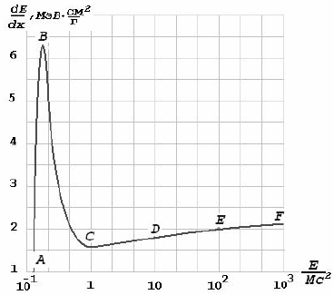
4-rasm. Qo'rg'oshindagi og'ir zarrachalarning o'rtacha ionizatsiya energiyasi yo'qotilishining energiyaga bog'liqligi.

Slide 12

4-rasimda energiyasi $Mc^{2}$ birliklarida kinetik energiya absissa o'qi bo'ylab to'planadi va ushbu zarrachaning o'rtacha maxsus energiya yo'qotilishi muhitning ionlanishi bo'yicha ordinat o'qi bo'ylab joylashtiriladi.
Rasmning butun murakkab egri chizig'i A, B, C, D, E, F harflari bilan ushbu bog'liqlikning xarakterli xatti-harakati bilan alohida bo'limlarga bo'lingan.
(BC) hududi, bir tomondan, zarracha nisbiy bo'lmagan, ya'ni $E<Mc^{2} va β<1$ holatiga to'g'ri keladi. Ushbu hududda (BC) egri chiziqning xatti-harakati Bethe-Bloch formulasidagi kvadrat qavslardan oldingi koeffitsiyent bilan aniqlanadi:
$${\left|\frac{dE}{dx}\right|}_{BC}≈\frac{4πe^{2}Z^{2}Zn_{at}}{m_{e}v^{2}} \left|\frac{dE}{dx}\right|≈\frac{MZ^{2}}{E}$$
Egri chiziqning C–D–E–F sohalar asosan relativistik soha hisoblanadi.

Slide 13
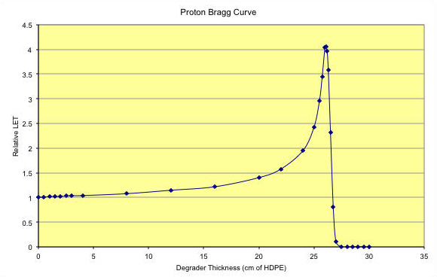
Bregg egri chizig’I va cho’qisi.

Slide 14
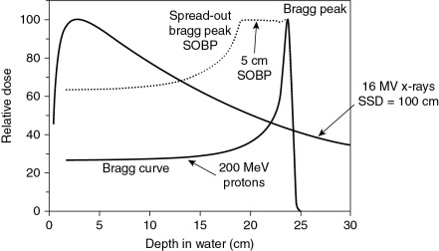

Slide 15
Ionlashtruvchi nurlarning moddalar bilan o’zaro tasirini tibiyotda qo’llanilishi.
Radiatsion terapiya odatda saratonning dastlabki bosqichlarida qo'llaniladi, chunki u o'simtaning o'sishini nazorat qilish imkonini beradi. Ion nurlanish terapiyasi o'sma hujayralaridagi DNK ni yo'q qilib, saraton hujayralarining o'limiga olib Oqsillar.Oddiy toʻqimalarni (masalan, oʻsimtani davolash uchun nurlanish oʻtishi kerak boʻlgan teri yoki organlar) saqlab qolish uchun shaklli nurlanish nurlari oʻsimta bilan kesishish uchun bir necha taʼsir burchaklaridan yoʻnaltiriladi va bu yerda atrofdagi sogʻlom toʻqimalarga qaraganda ancha kattaroq soʻrilgan dozani taʼminlaydi.

Slide 16
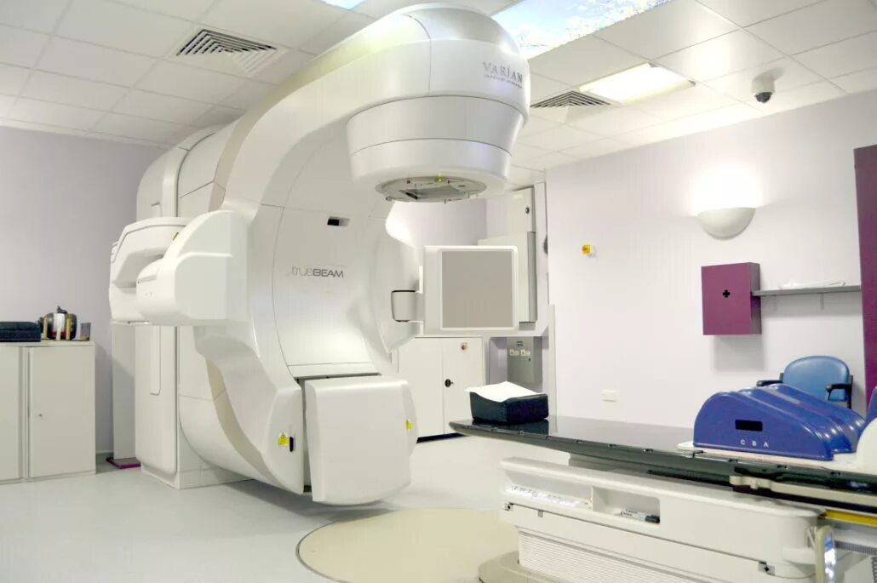
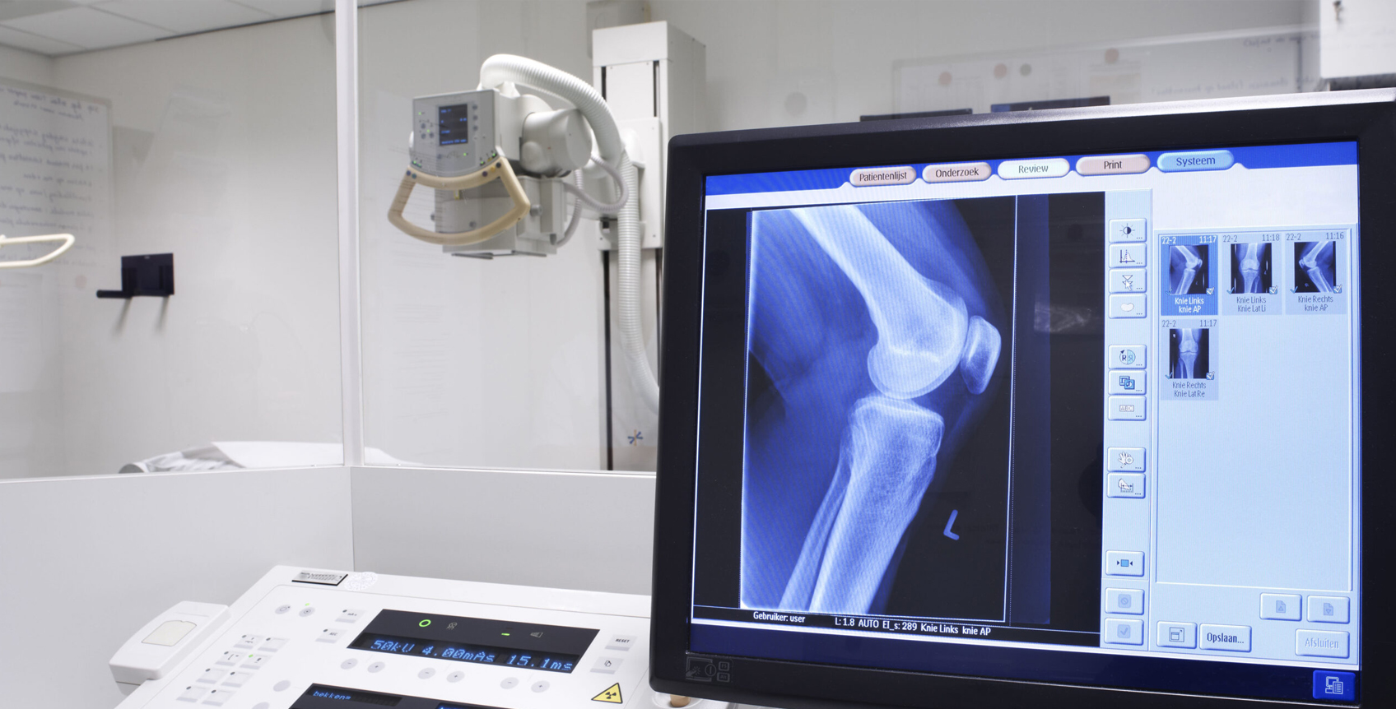

Slide 17
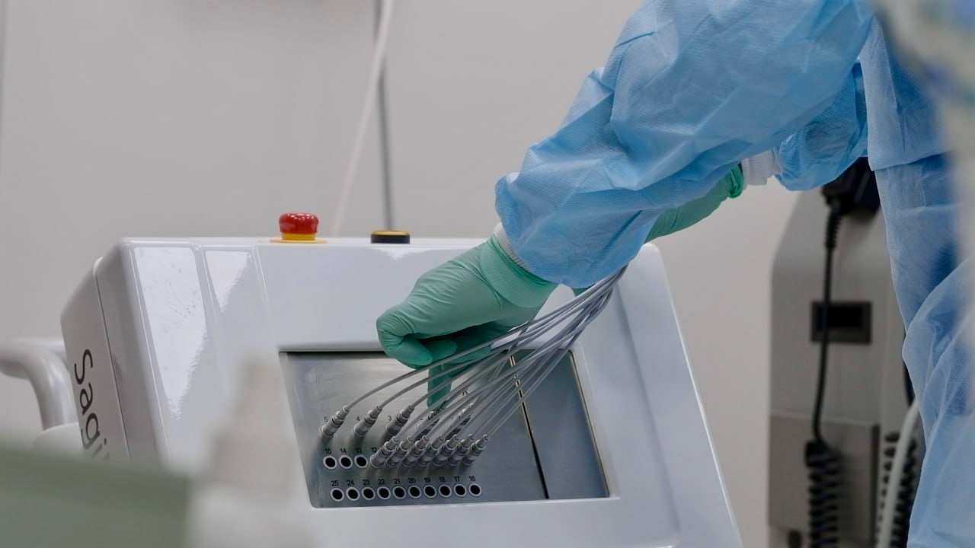
Nurlanish terapiyasi shunday turdan iboratki, unda ionlaydigan nurlanish af kiritilgan boʻlib, chillarak xujayralarni yo‘q qiladi va o‘smta kattaligini kichraytiriadi. Trumaoutine nurlanish shakli – ko‘rashtdan tashqaridagi moslamadan chiqarib berilgan nurlanishdir.
Ichki nurlanish yoki braksitizemyaning hollaria esa, radyoaktiv zarrachalar yoki yonalardan o‘smta joyiga yoki yaqiniga tushiriladi, bu yassi nol-xujayralarni yo‘qqa chiqarish uchun qo‘llaniladi. Braksiterapiya juda past atrofdagi sog‘lom to‘qimalarni ko‘paytirgan holda o‘smtaga nursopat qoldirib beradi. Shu sababli, tananing aniq joylariga ancha yuqori nurlanish dozalari berishga imkon beradi.

Slide 18
Foydalangan adabiyotlar:
T.M.MO’MINOV, A.B.XOLIQULOV, SH.X.USHMURODOV Atom yadrosi va zarralar fizikasi (300) bet. Foydalanilgan sohalar (203) vq (216) betlar
http://nuclphys.sinp.msu.ru/ihem/ihem02.htm?ysclid=mm9hmzrxvm900238858
https://en.wikipedia.org/wiki/Bethe_formula?utm_source=chatgpt.com

